Slide 1
UNIVERSIDAD TECNOLÓGICA OTEIMA SISTEMA BINARIO - DECIMAL
Presentado por: Eduardo Lange

Slide 2
Objetivos del tema
Explicar método para la conversión binario a decimal .
Explicar método para la conversión binario a decimal .

Slide 3
¿Por qué es importante aprender a convertir de binario a decimal?
Toda comunicación entre computadoras se realiza en formato binario.
La conversión binaria y decimal es la base para hacer el proceso de subneteo.

Slide 4
Premisas sobre el tema

Slide 5
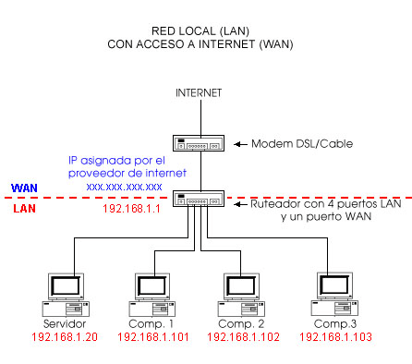
Las direcciones IPv4 son el número con los que se identifica a un equipo (computadora, laptop u otro dispositivo).

Slide 6
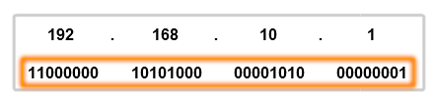
Las direcciones IPv4 tiene 32 bits.
Los 32 bits los llamaremos posiciones de ahora en adelante.

Slide 7
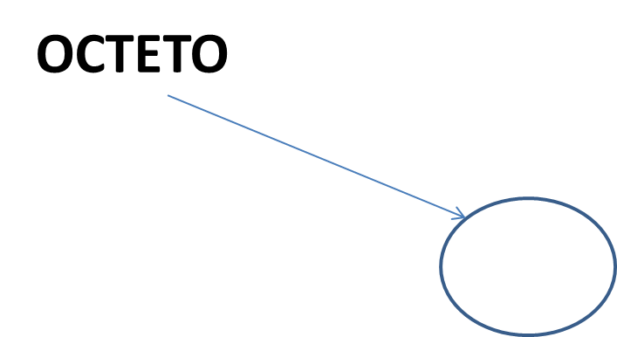

Estas 32 posiciones se dividen en 4 partes de 8 posiciones.
Cada parte se llama octeto.

Slide 8
OCTETO

Slide 9
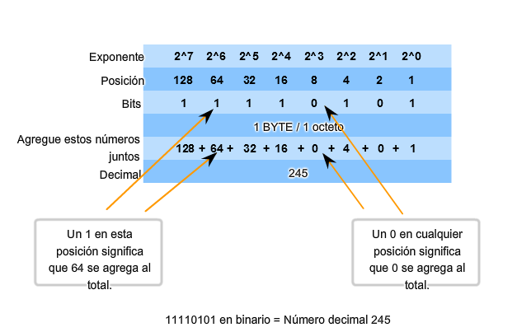
Técnica de conversión binaria a decimal

